Slide 1

Liderlik Tablosu Uygulamasında In-memory Repository Karşılaştırması
Temmuz 2025
04.01.2017

Slide 2
Hazırlayan: Yusuf Emre Bayrakcı
Sorumlu Mühendis: Ömer Esas
Staj Süresi: 16.06.2025 – 11.07.2025 (20 iş günü)
Staj Birimi: SST Hava ve Füze Savunma Komuta Kontrol
Yazılım Tasarım Müdürlüğü

Slide 3
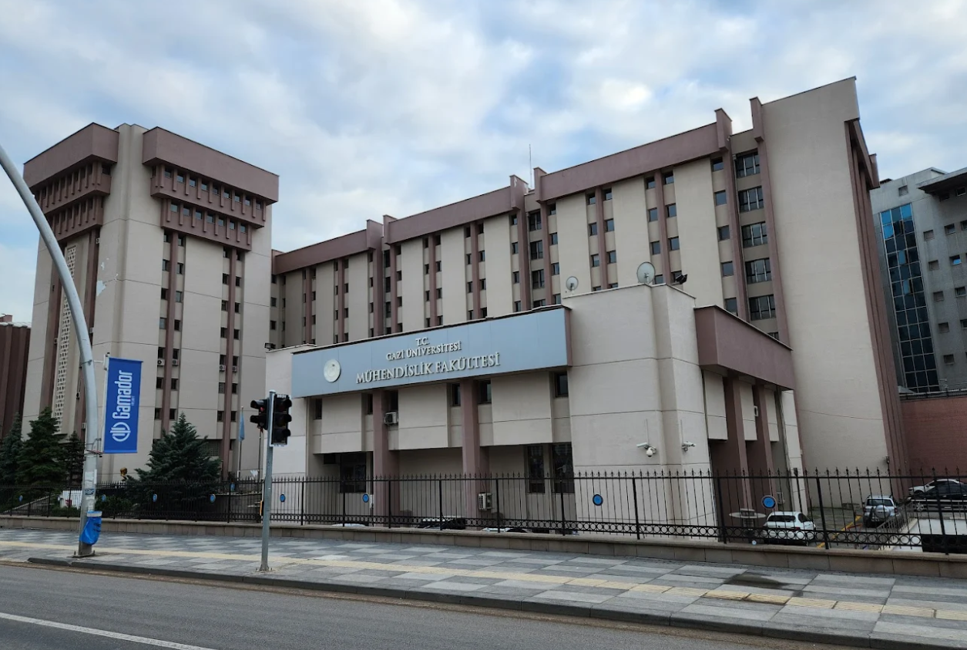
Gazi Üniversitesi Mühendislik Fakültesi
Bilgisayar Mühendisliği
3. Sınıf
GPA: 3.57

Slide 4
İÇİNDEKİLER
Staj Dönemi Özeti
Projede Kullanılan Teknolojiler
Demo
Kazanımlar
Soru-Cevap

Slide 5
Staj Dönemi
Hafta-1: Kayıt, İSG ve Bilgisayar kurulumu, Docker ve Spring Boot Başlangıç
Hafta-2: Leaderboard Redis-Caffeine-Java REST Backend Uygulaması
Hafta-3: Leaderboard uygulaması Benchmark implementasyonu
(Micro-meter), Prometheus ,Grafana
Hafta-4: Testlerin yapılması, Sunum hazırlığı, Staj raporu yazımı

Slide 6
Projede Kullanılan Teknolojiler
Java , Spring boot, Docker, Micro-meter Prometheus, Grafana, k6

Slide 7
Projede Kullanılan Teknolojiler
Java ve Spring Boot ile RESTful servis geliştirdik.
Docker aracılığıyla gerekli teknolojiler projeye eklendi.
Micrometer ile uygulama içi metrikler toplandı.
Prometheus bu metrikleri zaman serisi olarak depoladı.
Grafana üzerinden metrikler görselleştirildi.
k6 ile API’lara yönelik yük testleri çalıştırıldı.

Slide 8
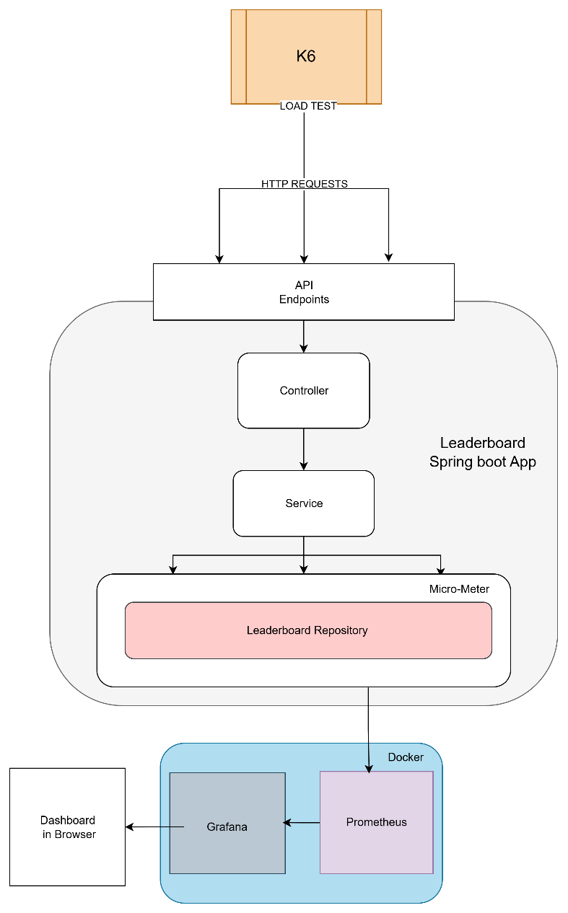
Projede Kullanılan Teknolojiler
Notes:
Şema olsun ama 3 repoyu gösterme

Slide 9

Projede Kullanılan Teknolojiler
Spring Boot
Tanım: Spring çatısını temel alan, minimal konfigürasyon ile mikro servis ve REST API geliştirmeyi kolaylaştıran bir Java framework’üdür.
Projede Kullanımı: RESTful API ile çalışan Leaderboard sistemi Spring Boot çatısı üzerinde inşa edilmiştir.(@Controller, @Service @Repository)
Notes:
Şema olsun ama 3 repoyu gösterme

Slide 10
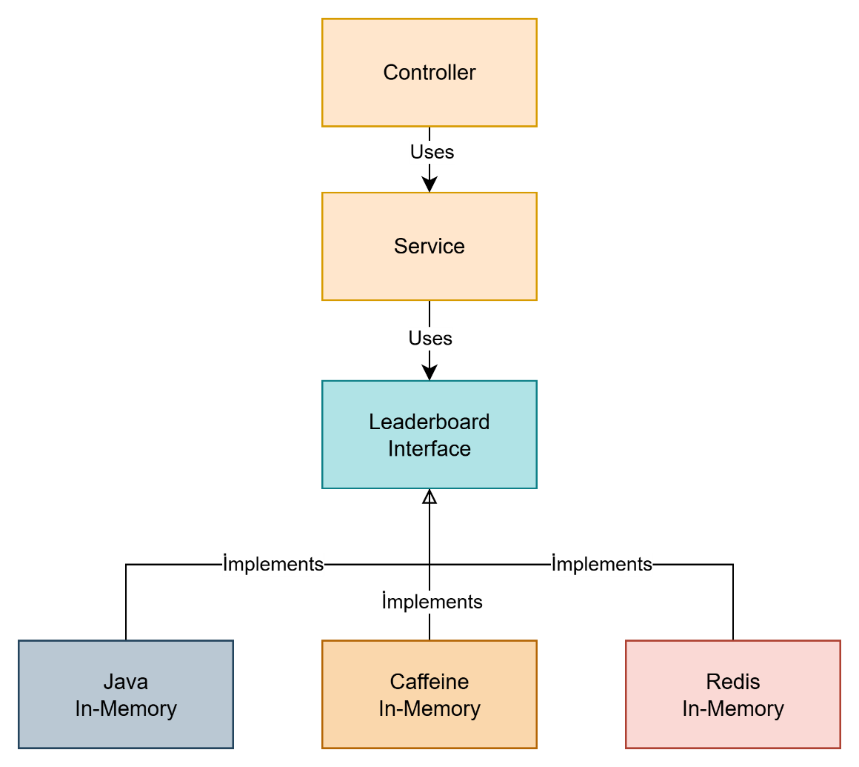
Projede Kullanılan Teknolojiler
Lider Tablosu Repository olarak Kullanılan 3 Veri Yapısı
1 tane Arayüz (Interface)
3 tane Gerçekleştirim (Implementation)
Java
Caffeine
Redis
Notes:
3 tane Java data structures Caffeine, Redis 1 repo int 3 repo impl

Slide 11

Projede Kullanılan Teknolojiler
Java
Tanım: Nesne yönelimli, platformdan bağımsız bir programlama dilidir. Kurumsal uygulamalar geliştirmek için yaygın biçimde kullanılır.
Projede Kullanımı: Projenin ana geliştirme dilidir. Tüm iş mantığı, API uç noktaları, servis katmanı ve yapılandırmalar Java dili ile yazılmıştır.
Notes:
3 tane Java data structures Caffeine, Redis 1 repo int 3 repo impl

Slide 12
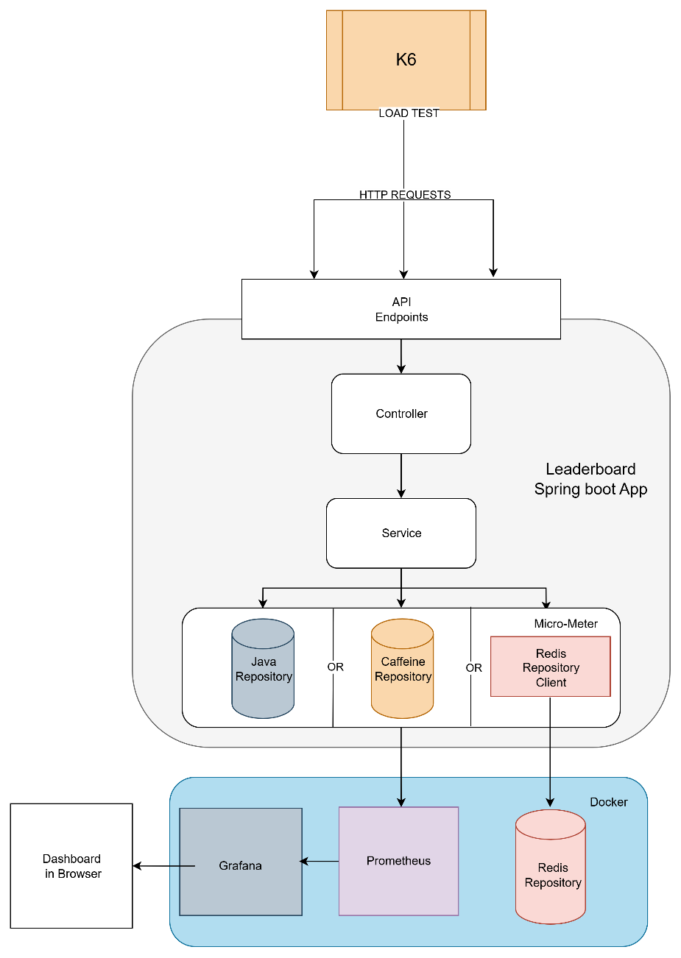
Projede Kullanılan Teknolojiler
Notes:
Şema olsun ama 3 repoyu göster

Slide 13

Projede Kullanılan Teknolojiler
Docker
Tanım:
Uygulamaları konteynerler içinde izole ve taşınabilir biçimde çalıştırmayı sağlayan bir platformdur.
Projede Kullanımı:
Proje, Docker ile konteynerize edilmiştir. Redis, uygulama ve izleme bileşenleri (Prometheus, Grafana) için ayrı servisler tanımlanmıştır. docker-compose.yml dosyası üzerinden tüm izleme sistemi ayağa kaldırılabilmektedir.
Notes:
Şema olsun ama 3 repoyu göster

Slide 14

Projede Kullanılan Teknolojiler
Redis
Tanım:
In-memory (bellek içi) çalışan, yüksek performanslı bir key-value veri deposudur.
Projede Kullanımı:
Sıralama verilerinin hızlı şekilde erişimi için kullanılmıştır. Skor verileri Redis’in ZSET veri yapısı ile saklanmakta ve sıralı biçimde çekilmektedir. Bu sayede yüksek performanslı leaderboard işlemleri sağlanır.

Slide 15

Projede Kullanılan Teknolojiler
Caffeine
Tanım:
Java için yüksek performanslı bir local cache (önbellek) kütüphanesidir.
Projede Kullanımı:
Redis’e yapılan tekrar eden sorguları önlemek amacıyla, uygulama seviyesinde lokal önbellekleme için kullanılmıştır. Özellikle sık erişilen kullanıcı verilerinde Caffeine kullanılarak erişim süresi minimize edilmiştir.

Slide 16


Projede Kullanılan Teknolojiler
Micrometer + Prometheus
Tanım:
Micrometer, uygulama metriklerini toplamak için kullanılan bir izleme aracıdır. Prometheus ise bu metrikleri zaman serisi veri olarak toplayan bir monitoring sistemidir.
Projede Kullanımı:
Micrometer aracılığıyla uygulama metrikleri (endpoint erişimi, gecikmeler vs.) toplanmakta, Prometheus tarafından sorgulanmakta ve Grafana ile görselleştirilmektedir. Özellikle performans takibi ve sistem sağlığı için bu yapı kullanılmıştır.

Slide 17

Projede Kullanılan Teknolojiler
Grafana
Tanım:
Prometheus gibi kaynaklardan aldığı metrikleri görsel panellerle sunan açık kaynaklı bir izleme aracıdır.
Projede Kullanımı:
Uygulamanın performansı, erişim sayıları ve metrikleri Grafana panelleri aracılığıyla izlenmektedir. Kullanıcıya özel dashboard’lar ile sistemin genel durumu kolaylıkla takip edilmektedir.

Slide 18

Projede Kullanılan Teknolojiler
K6
Tanım:
K6, geliştiriciler için modern, açık kaynaklı bir yük testi (load testing) ve performans testi aracıdır. JavaScript tabanlı senaryolarla HTTP istekleri oluşturur ve sistemin stres altında nasıl davrandığını ölçmeye yarar.
Projede Kullanımı:
loadtest.js adlı JavaScript dosyası ile oluşturulan senaryo, API uç noktalarına belirli bir süre boyunca paralel istekler göndererek sistemin sınırlarını test eder. Amaç; farklı Leaderboard implementasyonlarının (Plain Java, Caffeine, Redis) yoğun trafik altında tepki sürelerini, hata oranlarını ve kararlılık durumlarını kıyaslayabilmektir.

Slide 19
Demo
Giriş: Demo Amacı ve Senaryo
Mimari Tanıtım (Genel Akış ve Varyantlar)
Demo: Üç Farklı Leaderboard Repository A. Plain Java (In-Memory Data Structure) B. Caffeine (Local Cache) C. Redis (In-Memory Data Store)
Performans Karşılaştırma Tablosu Monitoring ve Metrix Gösterimi

Slide 20
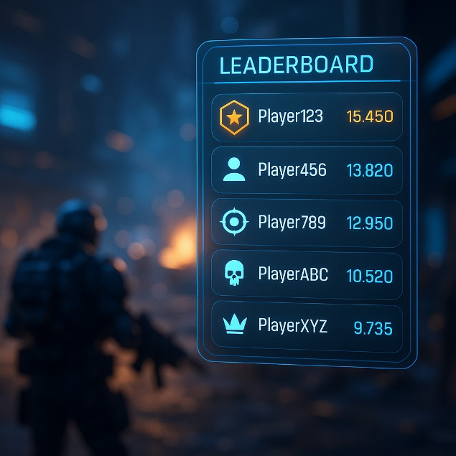
Demo
Problem Tanımı
Multiplayer oyunlarda lider tablosu, rekabetin merkezi bir bileşenidir.
Saniyede binlerce skor güncellemesi ve sorgu oluşur.
Bu yoğunluk altında, geleneksel veri tabanları yetersiz kalabilir.
Gecikmesiz erişim, anlık sıralama ve yüksek performans gereklidir.
Bu proje, bu soruna in-memory çözümlerle yaklaşmayı hedeflemektedir.
Temsili Resim

Slide 21
Demo
Amaç
Lider tablosu problemini geleneksel veritabanı dışında çözen alternatifleri değerlendirmek
In-memory veri yapılarının performans, esneklik ve ölçeklenebilirlik açısından farklarını gözlemlemek
Aynı işlevi gören 3 farklı implementasyonu (Plain Java, Caffeine, Redis) lider tablosu kullanım senaryosunda karşılaştırmak
Gerçek kullanım senaryolarında hangi yaklaşımın ne zaman tercih edilmesi gerektiğini belirlemek
Projeyi, ölçülebilir metriklerle destekleyerek teknik karar sürecine somut veri kazandırmak

Slide 22

Demo
Genel Mimari
Kullanıcı
→ REST API üzerinden skor ekleme, sıralama sorgulama gibi işlemler yapar.
Spring Boot Uygulaması → Gelen istekleri işler, ilgili iş mantığını çalıştırır. → Aktif profile göre uygun veri işleme yaklaşımı seçilir.
Veri Katmanı (Repository) → Skorları bellekte tutar ve sıralama işlemlerini gerçekleştirir. → 3 farklı in-memory çözüm desteklenir. → Java , Caffeine , Redis
Redis (Docker içinde çalışır) → Skorlar sıralı şekilde saklanır, kullanıcı bilgileri ayrı tutulur. → Uygulamayla doğrudan bağlıdır.
Prometheus & Grafana → Uygulama metrikleri toplanır ve görselleştirilir. → Cevap süresi, istek yoğunluğu gibi performans ölçümleri izlenir.

Slide 23
Repository Gerçekleştirimlerinde Lider tablosu veri yapıları
Java HashMap
Caffeine Cache(Concurrent Hashmap)
Redis Sorted Set + Hash

Slide 24
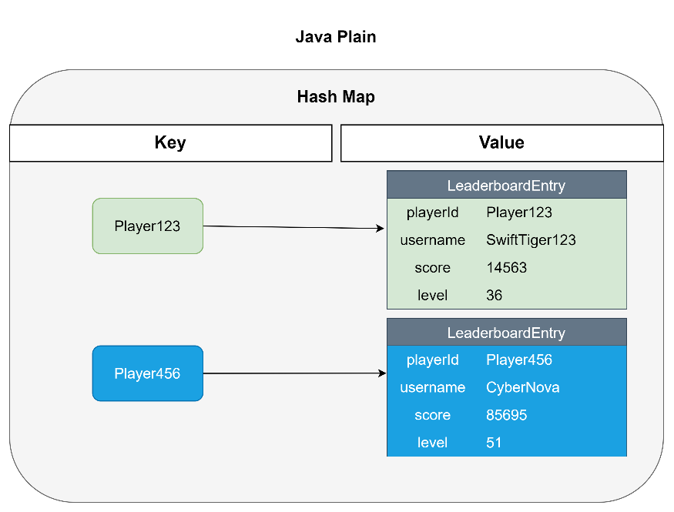
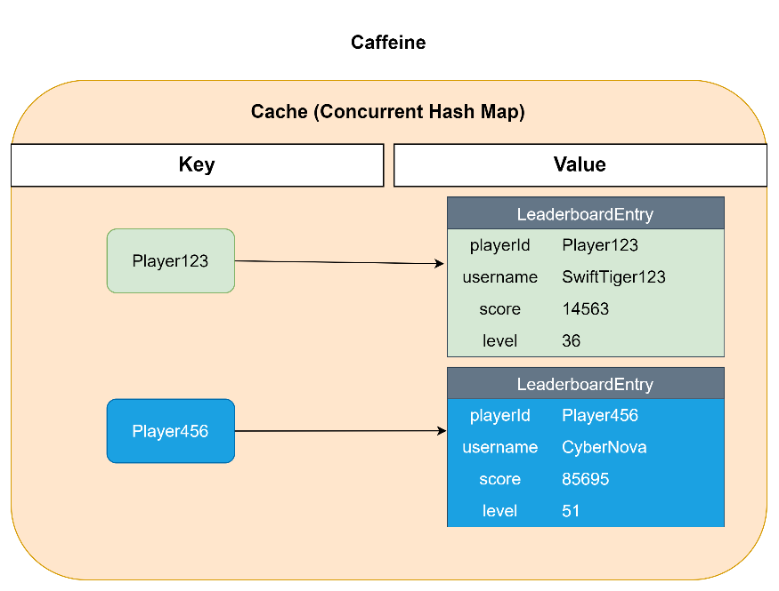
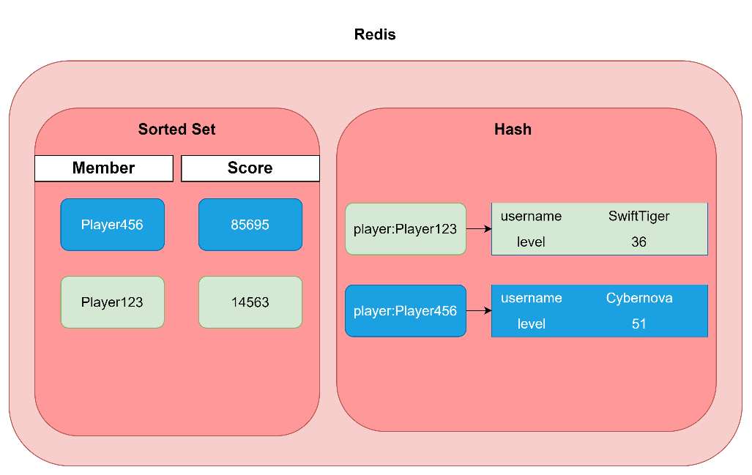
Demo

Slide 25
Demo
Test
K6 ile yükleme testi gerçekleştirdik
Testte iki adet metot ölçümü yaptık Tabloya yazma (Skor artırma) Tablodan okuma (İlk 100 oyuncu)
Ölçülen Metrikler
p50 , p95 , p99 , Throughput(ops/s)
Ortalama , minimum ve maksimum değerleri

Slide 26
Demo
Test Senaryoları
0.5k ops/s Yazma Kayıpsız işlenirken Maksimum Okuma
1k ops/s Yazma Kayıpsız işlenirken Maksimum Okuma
2k ops/s Yazma ve 10k ops/s Okuma isteğinin ne kadarı işlenebildi ?

Slide 27
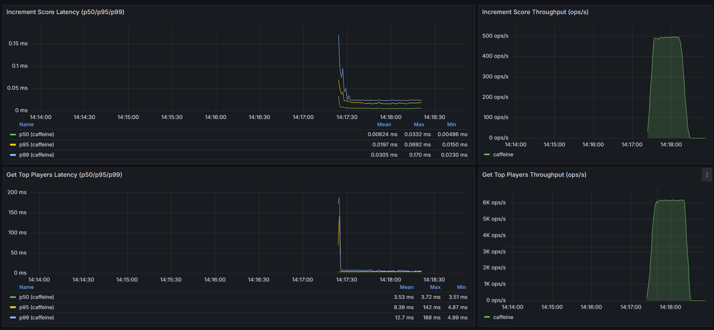
Demo
0.5k ops/s Yazma Kayıpsız işlenirken Maksimum Okuma : JAVA

Slide 28
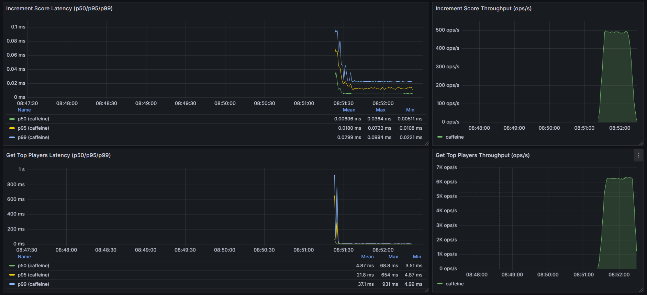
Demo
0.5k ops/s Yazma Kayıpsız işlenirken Maksimum Okuma : CAFFEINE

Slide 29
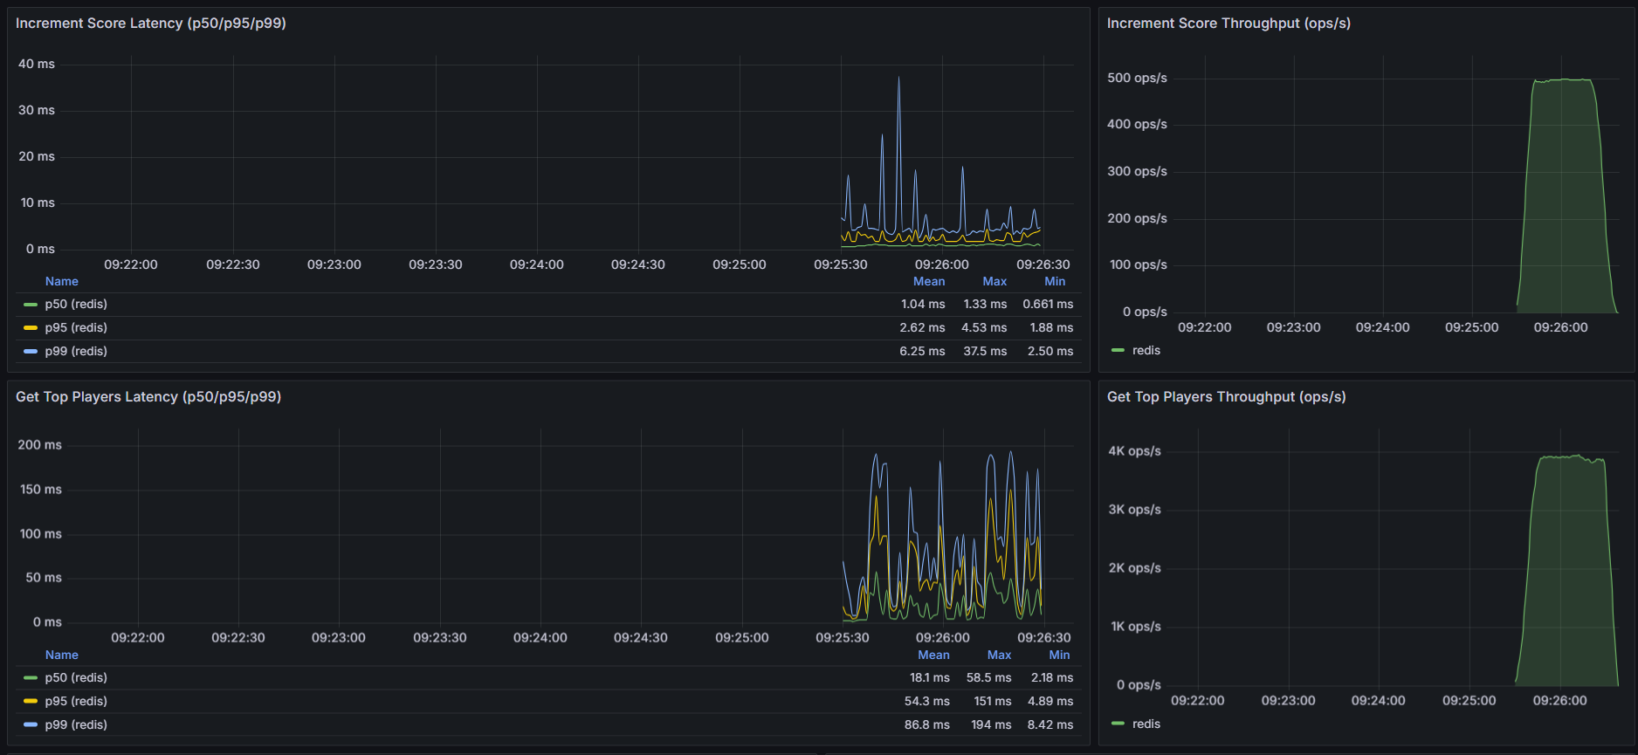
Demo
0.5k ops/s Yazma Kayıpsız işlenirken Maksimum Okuma : REDIS

Slide 30
Demo
0.5k ops/s Yazma Kayıpsız işlenirken Maksimum Okuma
Profil | (0.5 k Yazma) Okuma ?
Java | 7 500 ops/s
Caffeine | 6 250 ops/s
Redis | 4 000 ops/s
Profil | P99 ortalama | P95 ortalama | P50 ortlama
Java | - | - | -
Caffeine | - | - | -
Redis | - | - | -

Slide 31
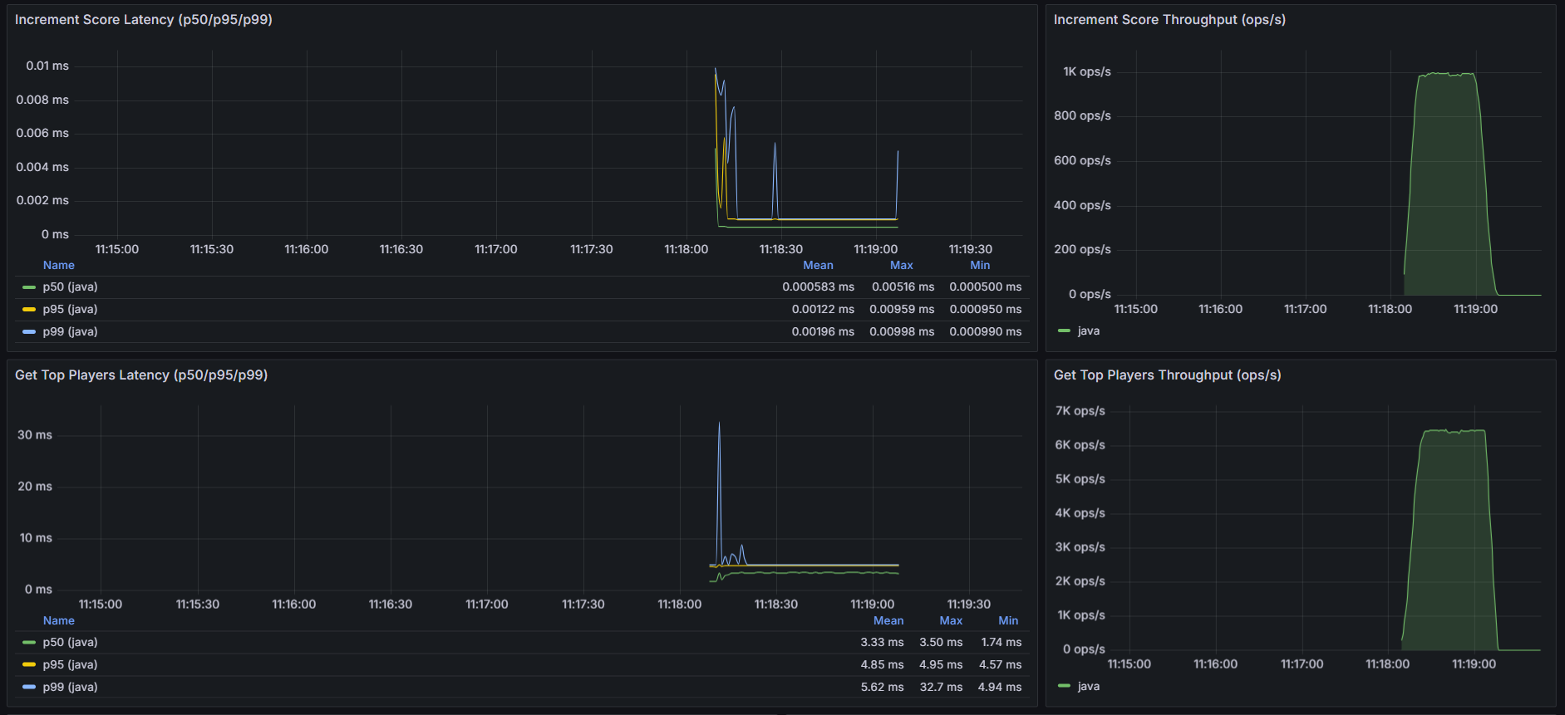
Demo
1k ops/s Yazma Kayıpsız işlenirken Maksimum Okuma : JAVA

Slide 32
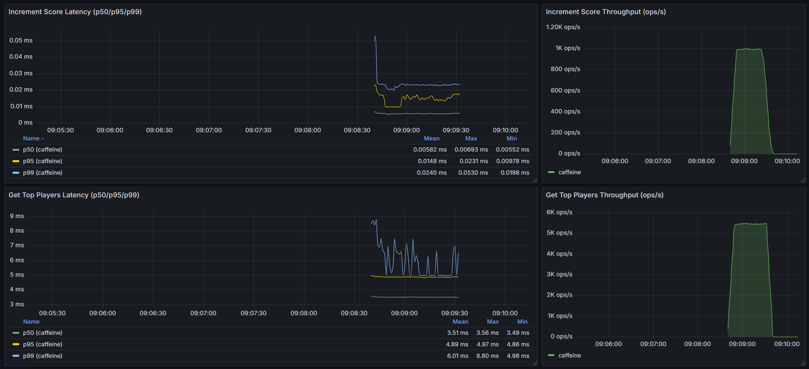
Demo
1k ops/s Yazma Kayıpsız işlenirken Maksimum Okuma : CAFFEINE

Slide 33
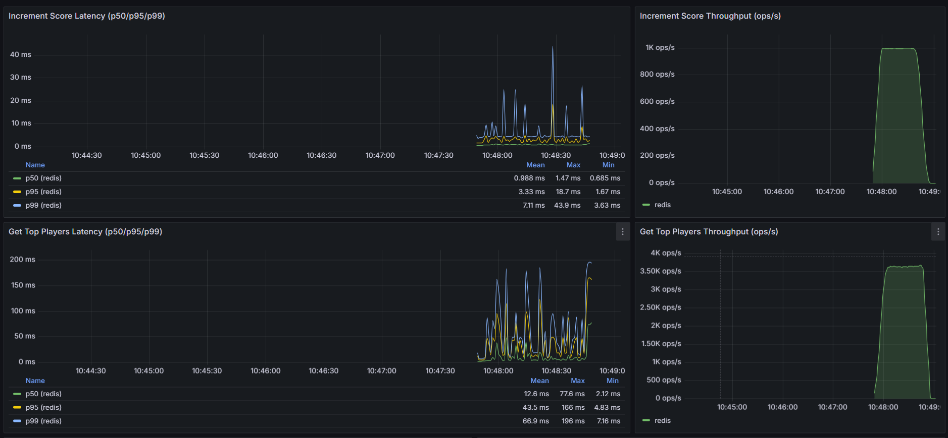
Demo
1k ops/s Yazma Kayıpsız işlenirken Maksimum Okuma : REDIS

Slide 34
Demo
1k ops/s Yazma Kayıpsız işlenirken Maksimum Okuma
Profil | (1 k Yazma) Okuma ?
Java | -
Caffeine | -
Redis | -
Profil | P99 ortalama | P95 ortalama | P50 ortlama
Java | - | - | -
Caffeine | - | - | -
Redis | - | - | -

Slide 35
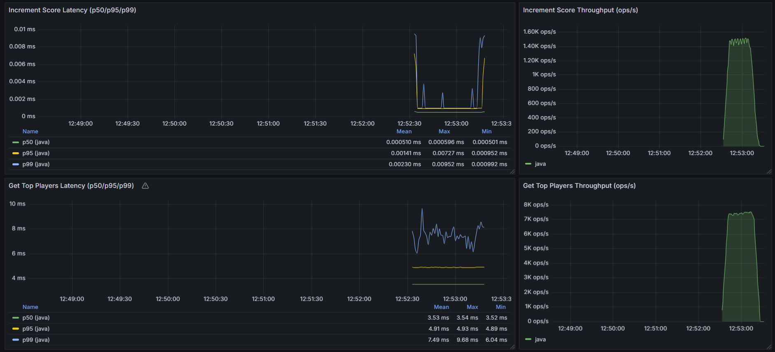
Demo
2k ops/s Yazma ve 10k ops/s Okuma isteğin İşlenebilirliği: JAVA

Slide 36
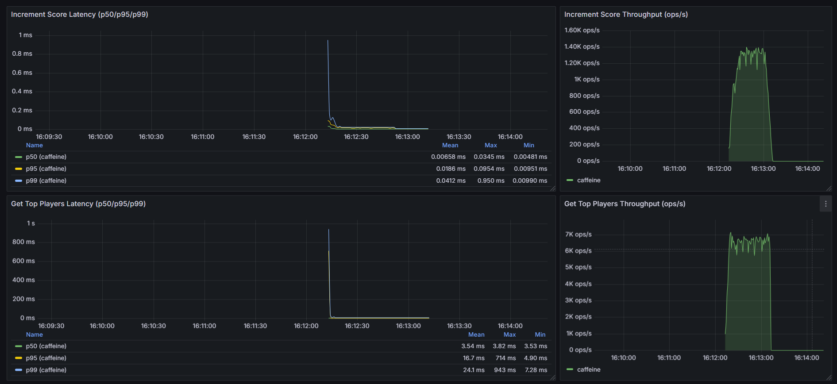
Demo
2k ops/s Yazma ve 10k ops/s Okuma isteğin İşlenebilirliği: CAFFEINE

Slide 37
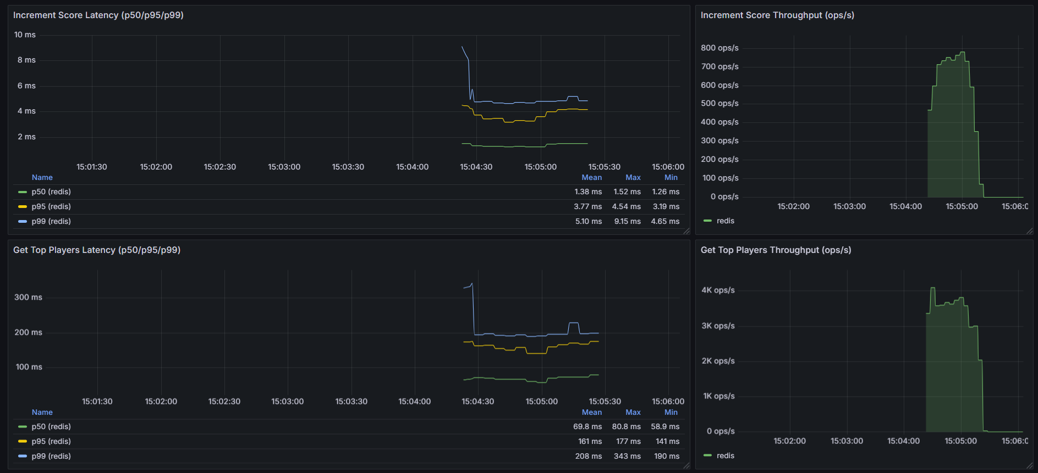
Demo
2k ops/s Yazma ve 10k ops/s Okuma isteğin İşlenebilirliği: REDIS

Slide 38
Demo
2k ops/s Yazma ve 10k ops/s Okuma isteğin İşlenebilirliği:
Profil | 2k Yazma Verimlilik ? | 10k Okuma Verimlilik ?
Java | - | -
Caffeine | - | -
Redis | - | -
Profil | P99 ortalama | P95 ortalama | P50 ortlama
Java | - | - | -
Caffeine | - | - | -
Redis | - | - | -

Slide 39
Demo
Sonuç
Java → En yüksek Okuma/Yazma throughput; fakat veri kaybı riski var.
Caffeine → Yaklaşık %15–20 daha düşük ama thread-safe ve TTL
Redis → En düşük throughput; ancak kalıcı, dağıtık ve güvenilir.

